Slide 1
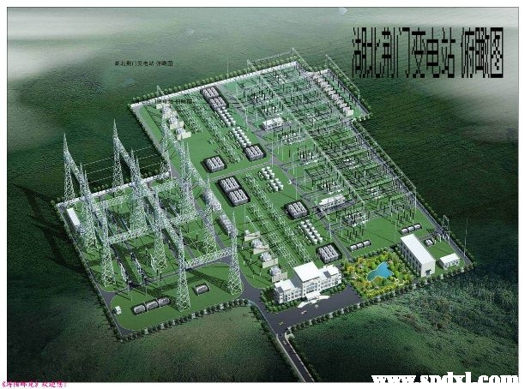
第五章 自动重合闸

Slide 2

第五章 自动重合闸
5.1自动重合闸的作用及基本要求
5.1.1 自动重合闸的作用
（一）输电线路故障的特点
瞬时性故障
起因：雷电引起的闪络、大风引起的碰线，鸟、树枝等物体落在导线上引起短路。
特点：故障被切除后，电弧自行熄灭，绝缘强度得以恢复，此时重新合上断路器，则可以恢复供电。
发生几率：架空线路80%以上

Slide 3
5.1自动重合闸的作用及基本要求
5.1.1 自动重合闸的作用
（一）输电线路故障的特点
永久性故障
起因：断线、倒杆，绝缘子击穿等引起的故障。
特点：故障被切除后，故障线路的绝缘强度无法恢复。即故障仍然存在。
发生几率：架空线路低于20%
由于输电线路故障大多为瞬时性故障，因此采用自动重合闸可以大大提高输电线路供电可靠性

Slide 4
5.1自动重合闸的作用及基本要求
5.1.1 自动重合闸的作用
（二）自动重合闸的作用
优点
① 大大提高供电可靠性，减少停电次数。对单侧电源系统效果尤为明显
② 在高压线路上采用重合闸，可以提高电力系统并列运行稳定性
③ 对断路器由于机构不良或保护误动引起的误跳闸，可以起纠正作用
缺点
① 重合于永久故障，可能使电力系统遭受二次冲击
② 使断路器工作条件恶化。

Slide 5
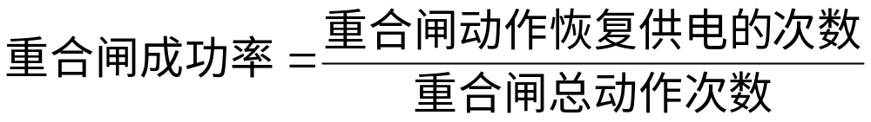
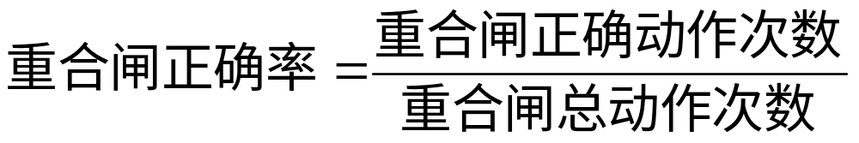
5.1自动重合闸的作用及基本要求
5.1.1 自动重合闸的作用
（三）自动重合闸的考核指标
重合闸成功率（衡量重合闸效益）
重合闸正确动作率（衡量重合闸可靠性）

Slide 6
5.1自动重合闸的作用及基本要求
5.1.2 对重合闸的基本要求
（一）不允许重合的情况
运行人员手动或遥控分闸操作时。
手动合闸时，如果线路上存在故障，保护跳闸，则不允许重合。
断路器不正常不允许重合

Slide 7
5.1自动重合闸的作用及基本要求
5.1.2 对重合闸的基本要求
（一）不允许重合的情况
运行人员手动或遥控分闸操作时。
手动合闸时，如果线路上存在故障，保护跳闸，则不允许重合。
断路器不正常不允许重合
基于以上原因，重合闸启动应优先采用不对应启动原则

Slide 8
5.1自动重合闸的作用及基本要求
5.1.2 对重合闸的基本要求
（二）其他原因（保护跳闸、机构不良导致的偷跳）导致的断路器跳闸，均应进行重合
（三）重合闸动作次数应符合预先的设定。（单次重合或多次重合）
（四）支持自动复归和手动复归
（五）重合闸动作时间应能整定（调整）
（六）双侧电源线路上实现重合闸时，应具备同步检定功能

Slide 9
5.1自动重合闸的作用及基本要求
5.1.3 重合闸的分类
一般按照重合闸和断路器的配合方式分类：
三相重合闸：不论故障类型如何，故障后均跳开三相开关，然后重合，重合不成功，跳开三相。
单相重合闸：单相接地故障，只跳开故障相，然后单相重合，重合不成功，跳开三相。相间故障不重合。
综合重合闸：单相接地故障，只跳开故障相，然后单相重合，重合不成功，跳开三相；相间故障跳开三相，然后三相重合，重合不成功，跳开三相。
实现单重和综重，要求装置具有选相能力。

Slide 10
5.1自动重合闸的作用及基本要求
5.1.3 重合闸的分类
重合闸方式的选择原则：
总原则：在满足系统稳定要求的前提下，尽量简化重合闸
一般没有特殊要求的单电源线路，宜采用一般的三相重合闸。
凡是选用简单的三相重合闸能满足要求的线路，都应当选用三相重合闸。
当发生单相接地短路时，如果使用三相重合闸不能满足稳定要求，会出现大面积停电或重要用户停电，应当选用单相或综合重合闸。

Slide 11
5.2 三相一次重合闸
5.2.1 单侧电源三相一次重合闸
（一）工作方式：
断路器由于保护动作或开关偷跳原因跳闸时，重合闸启动，经预定延时发出合闸脉冲，将断路器重合。若合闸后，故障已消失，则线路继续运行；若合闸后，故障仍存在，则保护再次动作跳开三相。
（二）单侧电源三相一次重合闸的特点
单侧电源无需考虑同期问题，故而实现简单。
无需考虑故障类型

Slide 12
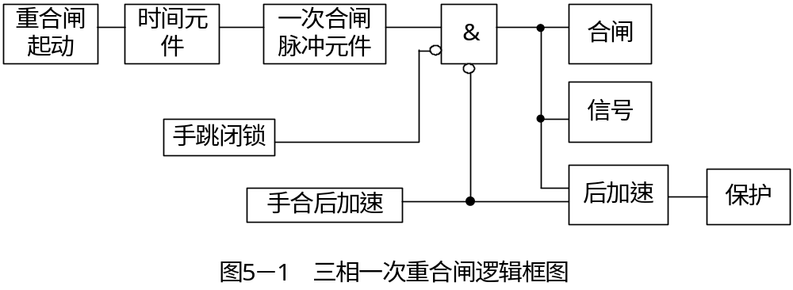
5.2 三相一次重合闸
5.2.1 单侧电源三相一次重合闸
（三）原理框图

Slide 13
5.2 三相一次重合闸
5.2.1 单侧电源三相一次重合闸
（四）各组成部分功能分析
重合闸启动：当断路器由继电保护动作跳闸或其它非手动原因而跳闸后，重合闸均应起动。一般采用不对应启动
重合闸时间元件：起动元件发出起动指令后，时间元件开始记时，达到预定的延时后，发出一个暂短的合闸脉冲命令。该延时时间可以整定
一次合闸脉冲控制：当延时时间到后，它马上发出一个可以合闸脉冲命令，并且开始记时，准备重合闸的整组复归，复归时间一般为15－25秒
手动跳闸闭锁重合闸
重合闸加速回路

Slide 14
5.2 三相一次重合闸
5.2.1 双端电源三相一次重合闸
（一）双端电源三相一次重合闸的特点
同期合闸问题
故障点绝缘恢复问题

Slide 15
5.2 三相一次重合闸
5.2.2 双端电源三相一次重合闸
（一）双端电源三相一次重合闸的主要方式
快速重合闸
保护断开两侧断路器后在0.5－0.6秒内使之再次重合，在这样短的时间内，两侧电势角摆开不大，系统不可能失去同步，即使两侧电势角摆大了，冲击电流对电力元件、电力系统的冲击均在可以耐受范围内，线路重合后很快会拉入同步。
应用范围：
  线路两侧都装有可以进行快速重合的断路器
  线路两侧都装有全线速动的保护
  重合瞬间输电元件中出现的冲击电流对电力元件、电力系统的冲击均在允许范围内。

Slide 16
5.2 三相一次重合闸
5.2.2 双端电源三相一次重合闸
（一）双端电源三相一次重合闸的主要方式
非同期重合闸
合闸时不考虑同期条件，靠系统自动拉入同步。
应用条件：
  着重考虑重合瞬间对系统和设备的冲击要低于其耐受水平

Slide 17
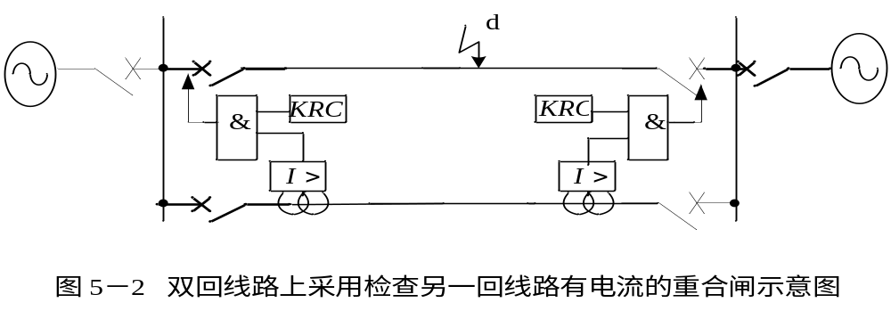
5.2 三相一次重合闸
5.2.2 双端电源三相一次重合闸
（一）双端电源三相一次重合闸的主要方式
检同期重合闸
可适合任何场合。
检同期方法的替代方案：
系统联系紧密，可以不检同期，直接重合
双回线路并联运行，用检测相邻线电流办法进行同期检测

Slide 18
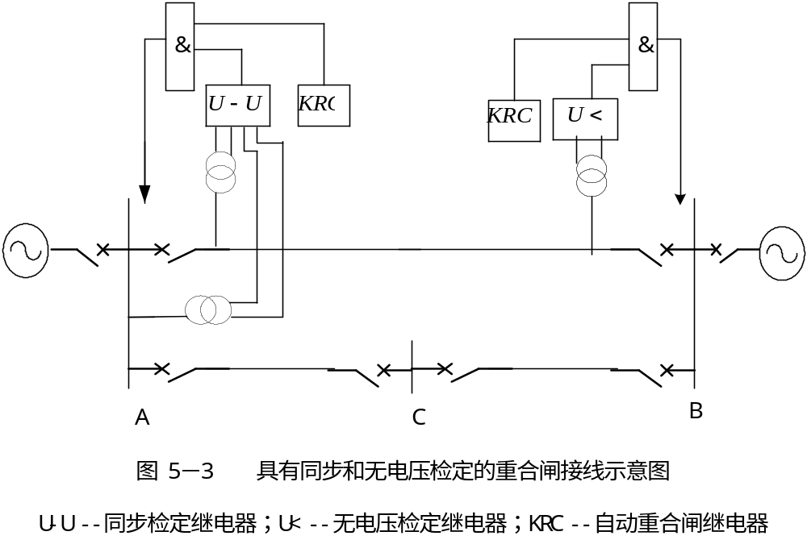
5.2 三相一次重合闸
5.2.2双端电源三相一次重合闸
（一）双端电源三相一次重合闸的主要方式
检同期重合闸
检同期重合闸的原理方案

Slide 19
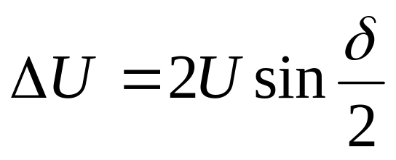
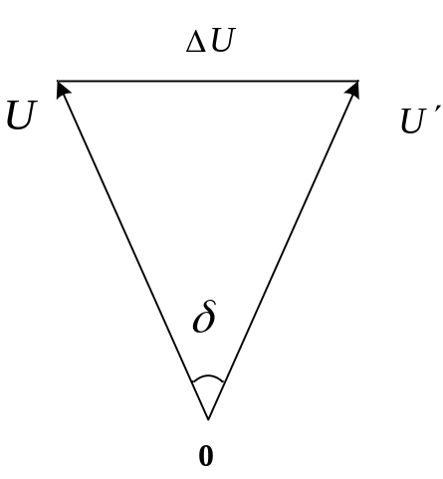
5.2 三相一次重合闸
5.2.2 双端电源三相一次重合闸
（一）双端电源三相一次重合闸的主要方式
检同期重合闸
检同期的实现方法
检同期和检无压重合闸的配合：
一侧安装检无压重合闸+检同期重合闸，另一侧只配备检重合闸

Slide 20
5.2 三相一次重合闸
5.2.3 重合闸时间整定
总的原则：
为保证瞬时故障时重合闸成功率，重合时间应在保证
故障电绝缘恢复的前提下，尽可能得快。

Slide 21
5.2 三相一次重合闸
5.2.3 重合闸时间整定
（一）单端电源三相一次重合闸时间整定原则
断路器跳闸后，负荷电动机向故障点反送电影响了绝缘的快速恢复
故障点电弧熄灭，周围介质的绝缘恢复需要时间
断路器跳闸熄弧时，其触头周围介质强度恢复需要时间。操作机构恢复原状需要时间。
若采用保护启动重合闸方式，还应考虑断路器跳闸时间。
一般整定0.3-0.4S

Slide 22
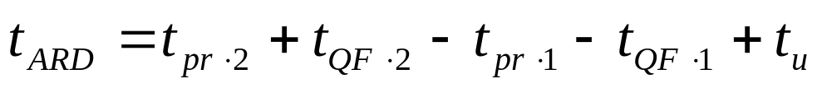
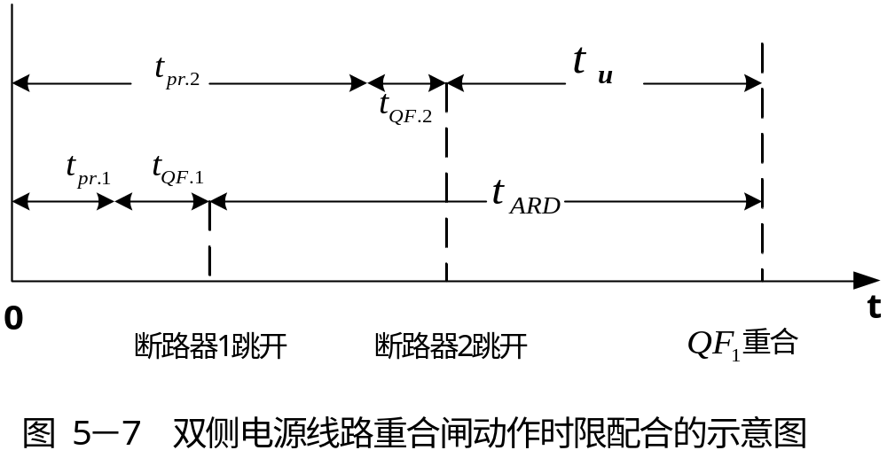
5.2 三相一次重合闸
5.2.3 重合闸时间整定
（二）双端电源三相一次重合闸时间整定原则
除了以上因素外，必须考虑两端保护不同时切除故障的情况。
一般整定1.0-1.5S

Slide 23
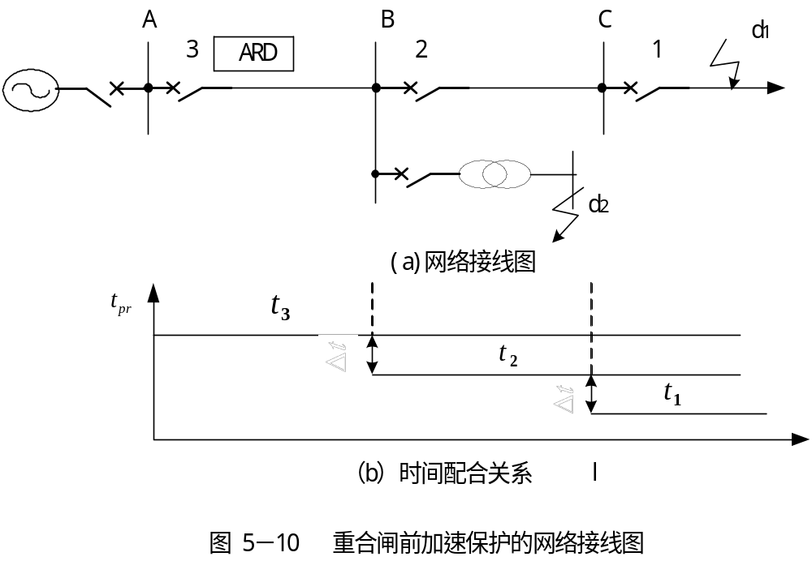
5.2 三相一次重合闸
5.2.4 重合闸和保护的配合方式
（一）重合闸前加速保护方式
首次故障时，由最靠近电源端的保护快速动作切除故障（不保证选择性）。然后重合，重合成功，恢复运行，重合不成功，则各保护按选择性配合关系跳闸切除永久性故障

Slide 24
5.2 三相一次重合闸
5.2.4 重合闸和保护的配合方式
（一）重合闸前加速保护方式
优点：
快速切除瞬时性故障；
可能使瞬时性故障来不及发展成永久性故障，提高重合闸的成功率；
能保证发电厂和重要变电所的母线电压在倍额定电压以上，从而保证厂用电和重要用户的电能质量；
使用设备少，只需装设一套重合闸装置，简单，经济
缺点：
断路器工作条件恶劣，动作次数较多
重合于永久性故障时，故障切除的时间可能较长
重合闸装置或断路器拒绝合闸，扩大停电范围。

Slide 25
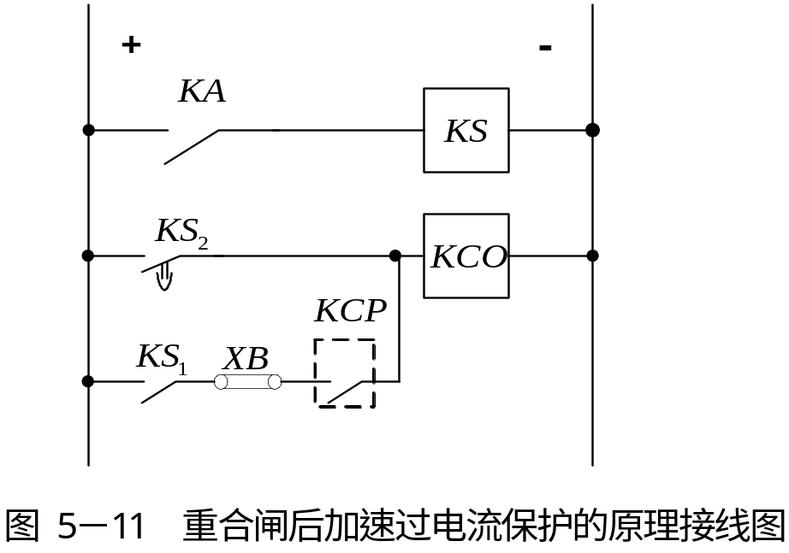
5.2 三相一次重合闸
5.2.4 重合闸和保护的配合方式
（二）重合闸后加速保护方式
首次故障，各保护按选择性配合关系动作切除故障。然后重合跳开的断路器，若重合成功，则恢复运行。若重合于永久性故障，则利用重合闸信号加速相应的保护。

Slide 26
5.2 三相一次重合闸
5.2.4 重合闸和保护的配合方式
（二）重合闸后加速保护方式
优点：
第一次是有选择性的切除故障，不会扩大停电范围，特别是在重要的高压电网中，一般不允许保护无选择性的动作而后以重合闸来纠正（即前加速的方式）；
保证了永久性故障能瞬时切除，并仍然是有选择性的；
和前加速相比，使用中不受网络结构和负荷条件的限制，一般说来是有利而无害的。
缺点：
每个断路器上都需要装设一套重合闸，与前加速相比略为复杂；
第一次切除故障可能带有延时。

